Slide 1
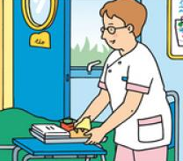
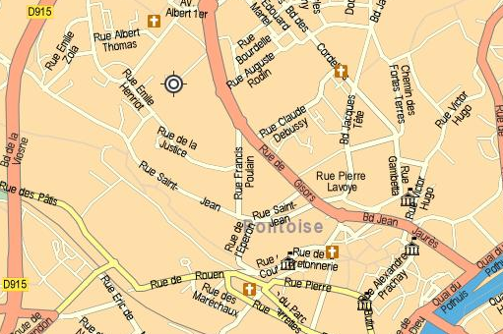
LIEUX D’EXERCICE DES AIDES SOIGNANT.E.S
L’AS exerce dans les structures sanitaires
Hôpitaux publics ou privés :
- médecine - pôle urgences
- gériatrie - pôle médecine
- chirurgie - anesthésie
- psychiatrie - bloc chirurgie
- soins palliatifs gérontologie
- pôle psychiatrie
- réanimation/urgences.
Établissements d’hébergement pour personnes âgées dépendantes.
Établissements de soins pour personnes handicapées.
Soins à domicile.
Dans tous les cas, l’aide soignant.e travaille en collaboration et sous la responsabilité d’un.e infirmier.ère diplômé.e d’état.
POURSUITE D’ÉTUDES
Les aides-soignants peuvent continuer :
Vers une formation infirmier.ère après expérience professionnelle ;
Passerelle possible avec le diplôme d’auxiliaire de puériculture ;
Passerelle possible avec le diplôme d’accompagnant éducatif et social.
Accès
Lignes A, C du RER, H depuis la Gare du Nord et J depuis la Gare St Lazare.
Bus 35 à partir des gares de Pontoise et de Cergy-le-Haut.
Bus 42 à partir de Cergy-Préfecture.
AS
Formation
d’Aides-soignant.e.s
Pour les titulaires du Baccalauréat Professionnel ASSP depuis moins d’un an
ou en Terminale
Baccalauréat Professionnel ASSP
Lycée Camille PISSARRO
1 rue Henri Matisse
95300 PONTOISE
Tél : 01.34.41.54.54
Fax : 01.30.38.78.40
www.lyc-pissarropontoise.ac-versailles.fr
E-mail: ce.0950649p@ac-versailles.fr

Slide 2
LES CONDITIONS D’ACCÈS À LA FORMATION
Pour être admis à suivre les études conduisant au Diplôme d’Etat d’Aide Soignant.e, les candidats doivent remplir les conditions suivantes : être âgés de 17 ans au moins lors de leur entrée en formation (Il n’est pas prévu d’âge limite supérieur) et être titulaire du baccalauréat ASSP.
LES ÉPREUVES DE SÉLECTIONS
Elles se font sur la base d’un dossier et d’un entretien destinés à apprécier les connaissances, les aptitudes et les motivations du.de la candidat.e.
CONDITIONS POUR LES ÉPREUVES DE SÉLECTION
Être titulaire du Bac Pro ASSP
Être en terminale Bac Pro ASSP
Ne pas avoir interrompu sa scolarité depuis plus d’un an à la date d’inscription à la sélection
ORGANISATION DES ÉTUDES
10 mois de formation à partir de la 1ère semaine de septembre
sur une base de 18 heures par semaine en cours et 35 heures par semaine en stage
ENSEIGNEMENT THÉORIQUE
20 Semaines réparties en 3 modules :
Module 3 : Évaluation de l’état clinique d’une personne (77h)
Module 4 : Mise en œuvre des soins adaptés évaluation et réajustement (182h)
Module 5 : Accompagnement de la mobilité de la personne aidée (1 semaine)
Module : Accompagnement individualisé (77h)
ENSEIGNEMENT PRATIQUE
2 stages de 5 semaines dans des structures sanitaires, sociales ou médico-sociales :
Service de court séjour : médecine
Service de court séjour : chirurgie
Service de moyen ou long séjour : personnes âgées ou handicapées
Service de santé mentale ou de psychiatrie
Secteur extrahospitalier : SSIAD (service de soins infirmiers à domicile), SSR (soins de suite et de réadaptation)
L’ÉQUIPE ENSEIGNANTE
Les enseignements sont assurés par :
des cadres de santé, puéricultrices, infirmières-enseignantes
permanentes;
des intervenants extérieurs de secteur sanitaire et social
OBJECTIFS DE L’ÉQUIPE
Permettre à l’élève
D’identifier les besoins essentiels de la personne et prendre en compte sa culture, ses habitudes de vie, ses choix.
De développer ses connaissances, sa réflexion, ses capacités d’observation, sa créativité.
D’être autonome et responsable tout au long de sa formation.
De travailler en collaboration et sous la responsabilité d’infirmiers.
De faire face aux situations d’urgence d’accompagner et de veiller au confort de la personne.
D’encadrer les futurs aides-soignants.
De participer de manière active, en collaboration avec les professionnels de santé à l’amélioration et la qualité des soins.

